Slide 1
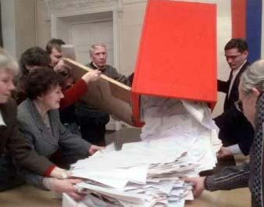
Математика в обществознании
Интегрированный урок-турнир в 10 классе

Slide 2
1 тур «Тема»
Решив уравнения на карточке, вы и расшифруете тему турнира.
Оценивание задания:
каждое уравнение стоит 1балл.
За скорость добавляется ещё 1балл.

Slide 3
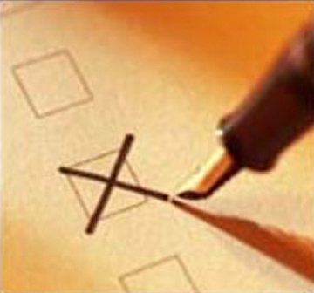
Выборы – процедура избрания кого-либо путем голосования.
Слово «выборы»
пришло к нам из латинского языка,
где оно тоже означает
«делать выбор».

Slide 4
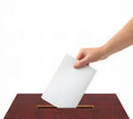
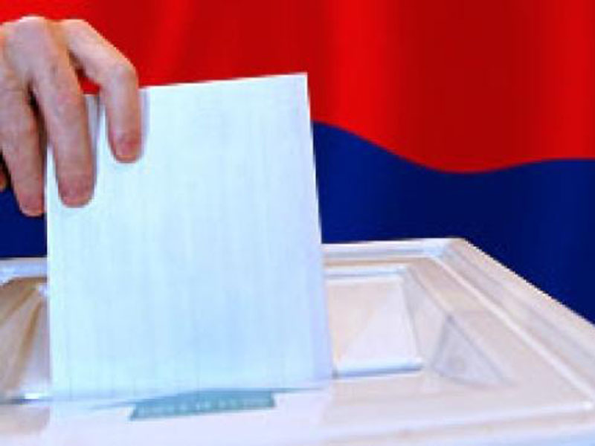
Выборы в Российской Федерации
4 декабря 2011 года
4 марта 2012 года
Прошли выборы депутатов
в Государственную Думу
Предстоят выборы Президента РФ

Slide 5
2тур «Блиц-опрос»
На полученный вопрос команда быстро отвечает!
1 ответ-1 балл.

Slide 6
Партии и выборы
Единая Россия
КПРФ
Яблоко
Справедливая Россия
Правое дело
ЛДПР
Патриоты России

Slide 7
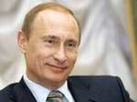
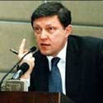

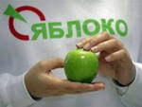
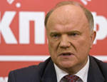



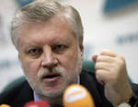

Slide 15


Slide 17
Современные избирательные системы и их применение на выборах в Российской Федерации
Мажоритарная
Пропорциональная
система персонального
представительства во власти
принцип партийного
представительства
Самовыдвижение,
выдвижение партией,
общественной организацией
Предоставление партией партийного списка кандидатов
Выборы президента РФ, представительных органов местного самоуправления
Выборы в Государственную Думу

Slide 18
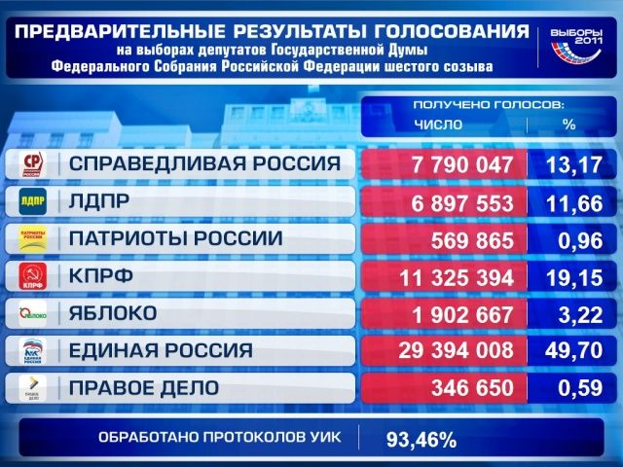
3 тур «Сколько будет депутатов?»

Slide 19
П р о в е р и м ! Есть вопрос!
Единая Россия -112 чел.
КПРФ-43 чел.
Справедливая Россия – 29 чел.
ЛДПР- 27 чел.
Яблоко- 7 чел.
Патриоты России- 2 чел.
Правое дело- 1чел.

Slide 20
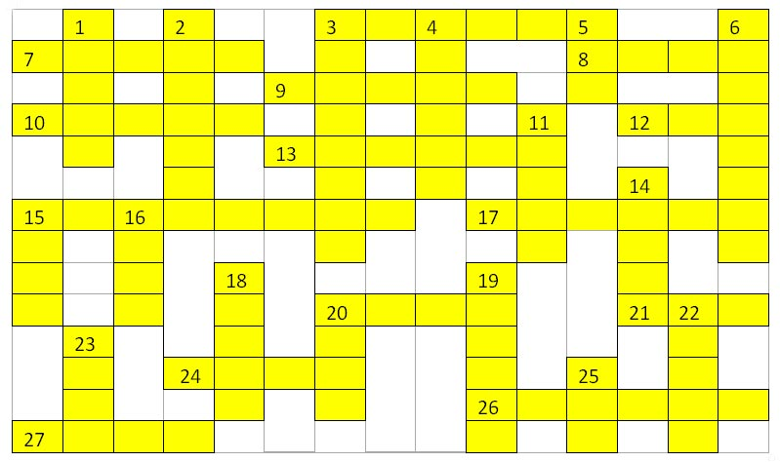
4 тур Кроссворд « Выборы »

Slide 21
5 тур «Теория вероятности…»
Ученица 11 класса опросила 60 чел. нашего города о предполагаемых результатах выборов президента России. Она получила следующие данные:
Жириновский Владимир Вольфович-
Зюганов Геннадий Андреевич-
Миронов Сергей Михайлович-
Прохоров-
Путин Владимир Владимирович -
Найдите вероятность каждого быть президентом России

Slide 22
Кандидаты в Президенты РФ

Slide 23
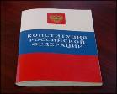
Выборы в Российской Федерации:
Статья 3 Конституции РФ:
«Высшим непосредственным выражением власти народа являются референдум и свободные выборы.»

Slide 24

Выборы – право, а не обязанность.
Но это и гражданский долг каждого!
Мы можем и должны
сами выбирать свое будущее,
ведь нам в нем жить!

